Slide 1
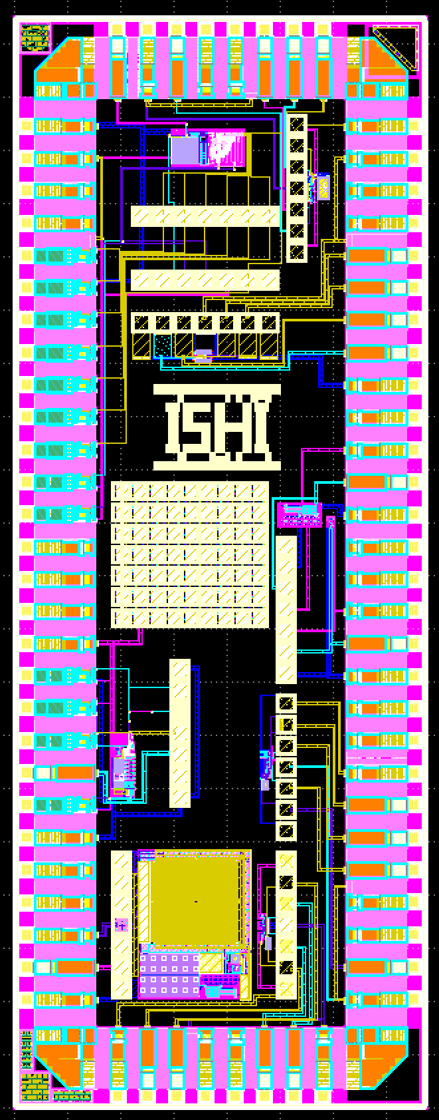
Yamada3’s
OPAMP
SAR-ADC
BGR
3zki’s
OPAMP
CS
PLL
gitefu’s
OPAMP
LDO
Noritsuna’s
OPAMP

